Slide 1


Modul 2 Eksplorasi Data dengan R
2019
Departemen Statistika
FMIPA-Institut Pertanian Bogor

Slide 2
Data yang digunakan
> bpr <- read.csv("eksplorasi01.csv", header=TRUE)
> str(bpr)
File: eksplorasi01.csv
Pada file data terdapat informasi yang diperoleh dari 147 BPR (Bank Perkreditan Rakyat) di Indonesia, dari sekitar 2000 BPR yang ada.
Terdapat beberapa variabel yang dicatat pada dataset tersebut:
Non Performing Loan, persentase kredit yang kurang lancar pembayarannya
Growth Laba Rugi Berjalan, persentase laba/rugi bulan ini dibandingkan bulan sebelumnya
Spread Margin, selisih antara bunga/imbaljasa kredit dengan bunga/bagihasil tabungan
Cash Ratio, rasio cash yang dimiliki dibandingkan dengan dana pihak ketiga (DPK)

Slide 3
Data yang digunakan
Modal inti thdp Aset, rasio besarnya modal terhadap total nilai aset yang dimiliki
BOPO, rasio antara biaya operasional terhadap pendapatan operasional
Ratio Kredit thdp DPK, rasio total nilai kredit yang disalurkan terhadap total nilai DPK
Rasio biaya tenaga thd pendapatan operasional, rasio besarnya biaya yang dikeluarkan untuk tenaga kerja terhadap nilai pendapatan operasional
Rasio Pendapatan Operasional thd Aset Produktif
Notes:
BOPO : Semakin kecil bopo maka semakin efiseien perbankan dalam beroprasi
DPK : dana pihak ketiga

Slide 4
hist(bpr$BOPO, breaks=20,col="cyan", xlab="BOPO", main="Histogram BOPO")
Informasi apa yang Anda peroleh?
Notes:
Sebaran data
Titik pusatnya berkumpul dilihat dari frekuensi paling tinggi

Slide 5
Apa itu Analisis Eksplorasi Data
Merupakan upaya yang berkenaan dengan sikap dan filosofi dalam menangani data yang dimiliki untuk memperoleh informasi sebanyak mungkin, yang tidak sekedar bilangan saja.

Slide 6
Tujuan Analisis Eksplorasi Data
Memaksimumkan pemahaman terhadap perilaku data
Mengenali struktur yang tersembunyi dalam data
Memperoleh peubah-peubah yang penting
Mendeteksi pencilan dan anomali
Mengidentifikasi terpenuhinya asumsi
Memperoleh model yang sederhana

Slide 7
Apa bedanya dengan pendekatan analisis klasik?
Pendekatan klasik
Problem => Data => Model => Analysis => Conclusions
Pendekatan eksplorasi
Problem => Data => Analysis => Model => Conclusions
Notes:
Tidak dimulai dengan model tertentu; bahkan bisa jadi bentuk dari model ditentukan setelah proses eksplorasi
Fokus pada identifikasi struktur dan pola pada data
Umumnya menggunakan teknik grafis
Bersifat fleksibel dan sangat subjektif
Memanfaatkan seluruh data yang ada

Slide 8
Beberapa sifat dari analisis eksplorasi data
Tidak dimulai dengan model tertentu; bahkan bisa jadi bentuk dari model ditentukan setelah proses eksplorasi
Fokus pada identifikasi struktur dan pola pada data
Umumnya menggunakan teknik grafis
Bersifat fleksibel dan sangat subjektif
Memanfaatkan seluruh data yang ada

Slide 9
Eksplorasi Sebaran Data Univariate Menggunakan Histogram dan Boxplot

Slide 10
Apa itu Histogram
Histogram
Histos: sesuatu yang diatur tegak
Gramma: gambar, tulisan
Grafik yang menggambarkan distribusi dari data (kontinu) yang berupa deretan batang sama lebar berdampingan yang tingginya menggambarkan banyaknya data untuk berbagai selang nilai

Slide 11
Tampilan Histogram
Sumbu vertikal menunjukkan persentase atau frekuensi dari setiap selang nilai
Tinggi rendahnya batang menggambarkan besar kecilnya frekuensi masing-masing selang nilai
Antar batang tidak ada celah
Sumbu horizontal menampilkan selang-selang nilai variabel yang akan dilihat distribusinya

Slide 12
Cara Membuat Histogram
Tahapan Pembuatan
Susun selang-selang nilai yang sama lebar, dan meliputi seluruh nilai data yang dimiliki
Hitung banyaknya amatan yang tercakup dalam masing-masing selang
Pada sumbu mendatar, tandai untuk setiap batas selang nilai
Pada setiap selang nilai, gambarkan batang yang tingginya sesuai dengan frekuensinya

Slide 13
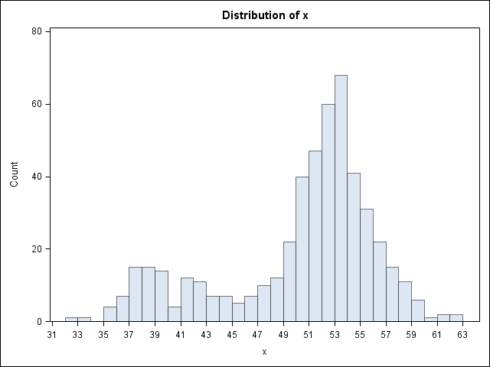
Selang Nilai | Frekuensi
32-33 | 1
33-34 | 1
34-35 | 0
35-36 | 4
36-37 | 7
37-38 | 15
38-39 | 15
39-40 | 14
40-41 | 4
41-42 | 12
42-43 | 11
43-44 | 7
44-45 | 7
45-46 | 5
46-47 | 7
47-48 | 10
48-49 | 12
49-50 | 22
50-51 | 40
51-52 | 47
52-53 | 60
53-54 | 68
54-55 | 41
55-56 | 31
56-57 | 22
57-58 | 15
58-59 | 11
59-60 | 6
60-61 | 1
61-62 | 2
62-63 | 2

Slide 14
Histogram di R
> bpr <- read.csv("eksplorasi01.csv", header=TRUE)
> hist(bpr$BOPO, breaks=20, col="cyan", xlab="BOPO", main="sebaran nilai BOPO")

Slide 15
Histogram di R
> hist(bpr$BOPO, breaks=20, col="cyan", xlab="BOPO", main="sebaran nilai BOPO")
> hist(databayi$panjang, breaks=20, main="sebaran panjang lahir bayi", xlab="panjang (cm)", col="green“, freq = FALSE)
Notes:
Mengestimasi fungsi kepekatan peluang(probability density function)

Slide 16
Histogram di R
Option freq
if TRUE, the histogram graphic is a representation of frequencies, the counts component of the result;
if FALSE, probability densities, component density, are plotted (so that the histogram has a total area of one).

Slide 17
Kegunaan Histogram
Memberikan informasi ukuran pemusatan dan penyebaran data secara ringkas, meskipun ukuran contohnya sangat besar
Mengenali pola umum sebaran
Mengidentifikasi keberadaan data yang ‘kurang wajar’ dan ekstrim
Memberikan informasi secara cepat banyaknya amatan yang termasuk dalam selang minat tertentu (misal: produk cacat)

Slide 18
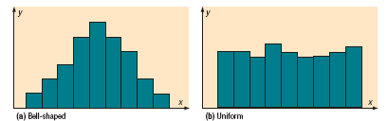
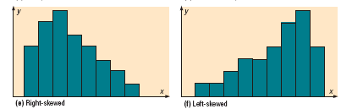
Berbagai Pola Sebaran

Slide 19
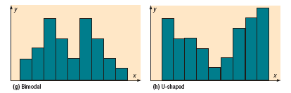
Berbagai Pola Sebaran

Slide 20
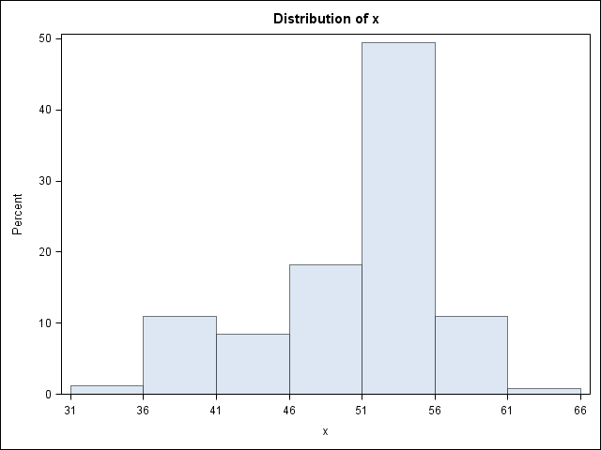
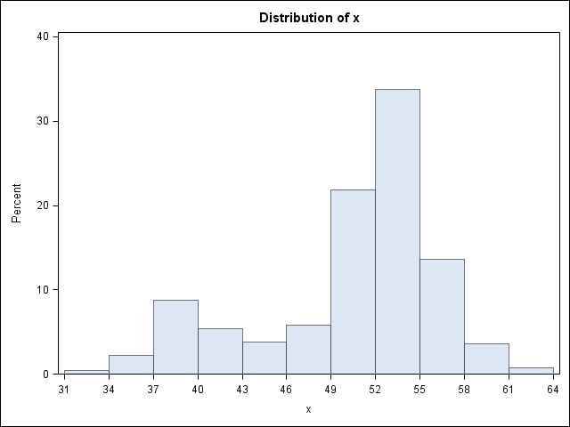
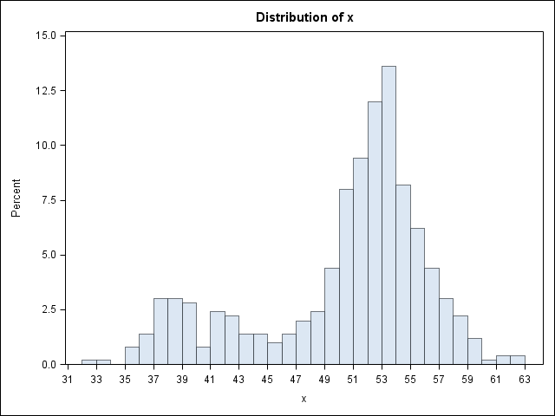
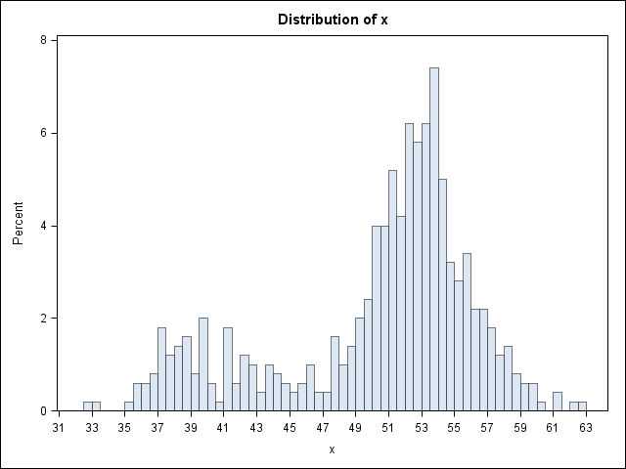
Penentuan Lebar Selang atau Banyaknya Selang

Slide 21
Beberapa usulan penentuan banyaknya selang
Akar kuadrat dari banyaknya amatan
Formula yang diusulkan H.A. Sturges
Formula yang diusulkan Rice University

Slide 22
Beberapa usulan penentuan banyaknya selang
Formula yang diusulkan DP Doane
Formula yang diusulkan David Freedman dan P Diaconis

Slide 23
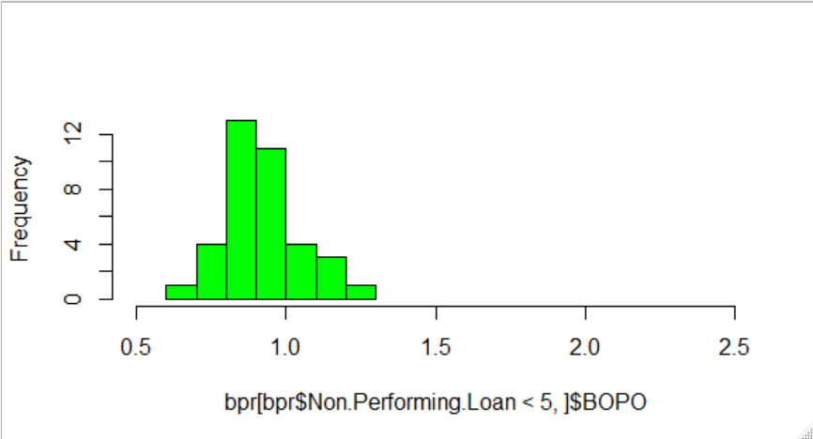
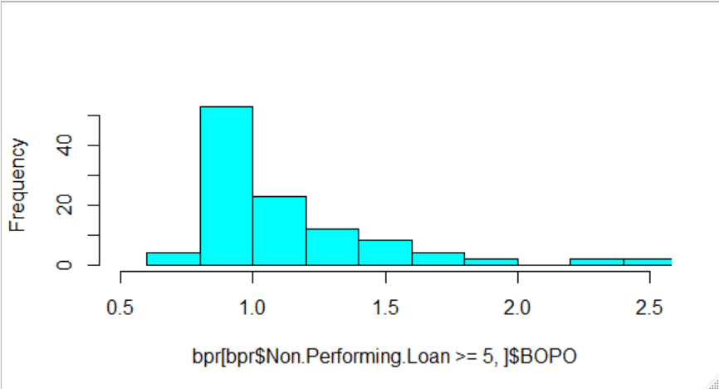
Perbandingan Sebaran antar Kelompok
par(mfrow =c(2,1))
hist(bpr[bpr$Non.Performing.Loan<5,]$BOPO, main="", breaks=“sturges”, col="green", xlim=c(0.5,2.5))
hist(bpr[bpr$Non.Performing.Loan>=5,]$BOPO, main="", breaks=“sturges”, col=“cyan", xlim=c(0.5,2.5))

Slide 24
plot (density(bpr[bpr$Non.Performing.Loan<5,]$BOPO), col="red", lwd=2, xlim=c(0.5,3), main="Perbandingan BOPO")
lines (density(bpr[bpr$Non.Performing.Loan>=5,]$BOPO), col="blue", lwd=2)

Slide 25
Apa lagi kegunaan histogram?
Keberhasilan program pengentasan kemiskinan
Keberhasilan program kampanye marketing
Apa lagi?

Slide 26
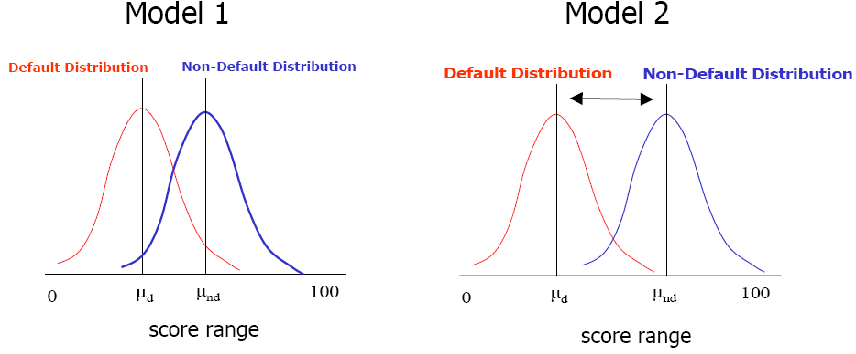
Kegunaan Histogram Mengevaluasi Model Skoring
Melihat apakah model mampu menghasilkan skor yang dapat membedakan Bad-Good, Defaulf vs Non Default
Kondisi Ideal: antara Bad dan Good distribusi skor-nya terpisah
Model 2 lebih baik dibandingkan Model 1
Notes:
KS-test adalah salah satu prosedur yang digunakan untuk melihat apakah skor dari kelompok BAD dan GOOD terpisah. Terpisah dalam pengertian memiliki besar skor yang berbeda. Overlap yang tinggi antara skor BAD dan GOOD menunjukkan bahwa model tidak mampu menghasilkan skor yang dapat memisahkan kelompok Bad dan Good.
Pengujian menggunakan K-S test dilakukan berdasarkan fungsi sebaran kumulatif empirik dari masing-masing kelompok.

Slide 27
BOXPLOT
informasi ukuran pemusatan dan penyebaran (berupa kuartil)
informasi bentuk sebaran
informasi data ekstrim

Slide 28
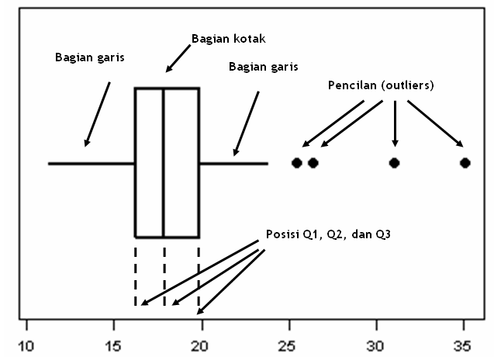

Slide 29
Tahapan
hitung statistik lima serangkai (Min, Q1, Q2, Q3, Max)
hitung batas atas
BA = Q3 + 3/2 (Q3-Q1)
hitung batas bawah
BB = Q1 - 3/2 (Q3-Q1)
deteksi keberadaan pencilan, yaitu data yang nilainya kurang dari BB atau data yang lebih besar dari BA
gambar kotak, dengan batas Q1 sampai Q3, dan letakkan tanda garis di tengah kotak pada posisi Q2

Slide 30
Tarik garis ke kanan, mulai dari Q3 sampai data terbesar di dalam batas atas
Tarik garis ke kiri, mulai dari Q1 sampai data terkecil di dalam batas bawah
Tandai pencilan dengan lingkaran kecil

Slide 31
Boxplot di R
> boxplot(bpr$BOPO)
> boxplot(bpr$BOPO, horizontal=TRUE)

Slide 32
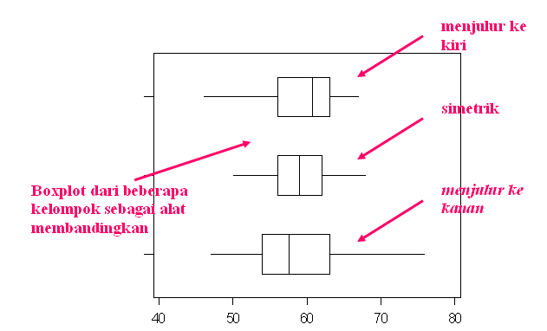

Slide 33
nf <- layout(mat = matrix(c(1,2),2,1, byrow=TRUE), height = c(3,1))
par(mar=c(3.1, 3.1, 1.1, 2.1))
hist(bpr$BOPO, col = "pink", xlim=c(0.5, 2.5), breaks=20, main="sebaran nilai BOPO")
boxplot(bpr$BOPO, horizontal=TRUE, outline=TRUE, ylim=c(0.5, 2.5), frame=F, col = "green", width = 10)

Slide 34
Menambahkan variabel tipe bank
s<-data.frame(tipe.bank=rep("Syariah",50))
k<-data.frame(tipe.bank=rep("Konvensional",97))
tipe.bank<-rbind(s, k)
bpr<-cbind(bpr,tipe.bank)
str(bpr)

Slide 35
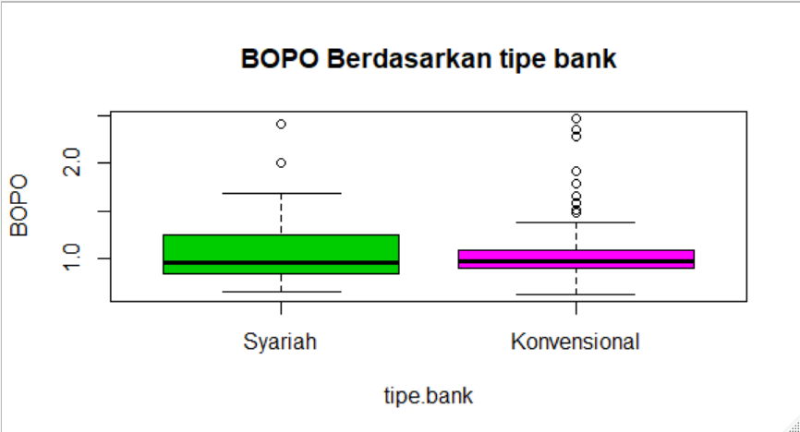
Boxplot
boxplot(BOPO ~ tipe.bank, data=bpr, col=c(3,6), main="BOPO Berdasarkan tipe bank")
Notes:
Semakin kecil bopo maka semakin efiseien perbankan dalam beroprasi

Slide 36
Pemeriksaan Sebaran Data

Slide 37
Outline
Quantile-Quantile Plot
Apa itu kuantil?
Plot kuantil
QQplot
QQplot Normal
QQplot selain normal
Goodness of Fit Test
Chi-Square Test
Kolmogorov-Smirnov Test

Slide 38
Persentil dan Kuantil
Persentile ke-k dari sebuah dataset adalah sebuah nilai yang membagi sedemikian rupa sehingga terdapat k% amatan yang kurang dari nilai tersebut dan (100-k)% amatan bernilai lebih besar dari nilai persentil tersebut
Persentil ke-25 disebut juga sebagai lower quartile atau Q1
Persentil ke-50 disebut juga sebagai median
Persentil ke-75 disebut juga sebagai upper quartile atau Q3
Dalam analisis statistik, istilah kuantil lebih umum digunakan dibandingkan persentil, meskipun maknanya sama. Hanya saja sering digunakan indeks yang berbeda.
P25 → Q(0.25)
P50 → Q(0.5)
P75 → Q(0.75)

Slide 39

Kuantil
Misalkan ada dataset berikut
3.7 2.7 3.3 1.3 2.2 3.1
Pertama urutkan datanya
1.3 2.2 2.7 3.1 3.3 3.7
Padankan setiap nilai yang terurut dengan bilangan fraksi antara 0 dan 1 dengan jarak yang sama

Slide 40
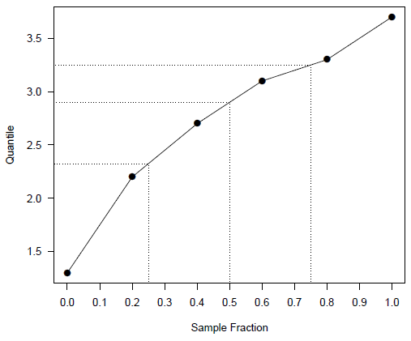
Kuantil
Kuantil yang lain diperoleh menggunakan interpolasi linear

Slide 41
Kuantil
Andaikan terdapat suatu gugus data x₁, x₂, . . ., x_{n} . Kuantil dengan fraksi tertentu diperoleh dengan cara sebagai berikut:
Urutkan datanya x₍₁₎ ≤ x₍₂₎ ≤ · · · ≤ x_{(n)}.
Setiap data yang terurut merupakan kuantil yang bersesuaian dengan fraksi
untuk i = 1, . . . , n
Kuantil untuk fraksi lain diperoleh dengan melakukan interpolasi linear

Slide 42
Plot Kuantil
Merupakan plot antar nilai kuantil dan fraksinya
Serupa dengan plot dari fungsi sebaran kumulatif empirik (menukar sumbu)

Slide 43
24.3 |  | 14.0 |  | 1 | 14.0 |  | 0.0000
17.7 |  | 15.0 |  | 2 | 15.0 |  | 0.0385
23.4 |  | 16.1 |  | 3 | 16.1 |  | 0.0769
20.2 |  | 16.2 |  | 4 | 16.2 |  | 0.1154
22.8 |  | 16.6 |  | 5 | 16.6 |  | 0.1538
16.1 |  | 16.7 |  | 6 | 16.7 |  | 0.1923
22.0 |  | 16.8 |  | 7 | 16.8 |  | 0.2308
21.8 |  | 17.2 |  | 8 | 17.2 |  | 0.2692
17.6 |  | 17.2 |  | 9 | 17.2 |  | 0.3077
16.7 |  | 17.3 |  | 10 | 17.3 |  | 0.3462
18.2 |  | 17.4 |  | 11 | 17.4 |  | 0.3846
14.0 |  | 17.6 |  | 12 | 17.6 |  | 0.4231
29.4 |  | 17.7 |  | 13 | 17.7 |  | 0.4615
19.4 |  | 18.2 |  | 14 | 18.2 |  | 0.5000
16.2 |  | 19.2 |  | 15 | 19.2 |  | 0.5385
16.6 |  | 19.4 |  | 16 | 19.4 |  | 0.5769
17.4 |  | 20.2 |  | 17 | 20.2 |  | 0.6154
23.9 |  | 21.0 |  | 18 | 21.0 |  | 0.6538
19.2 |  | 21.8 |  | 19 | 21.8 |  | 0.6923
17.3 |  | 22.0 |  | 20 | 22.0 |  | 0.7308
16.8 |  | 22.8 |  | 21 | 22.8 |  | 0.7692
21.0 |  | 23.1 |  | 22 | 23.1 |  | 0.8077
15.0 |  | 23.4 |  | 23 | 23.4 |  | 0.8462
17.2 |  | 23.9 |  | 24 | 23.9 |  | 0.8846
26.4 |  | 24.3 |  | 25 | 24.3 |  | 0.9231
23.1 |  | 26.4 |  | 26 | 26.4 |  | 0.9615
17.2 |  | 29.4 |  | 27 | 29.4 |  | 1.0000

Slide 44
Plot QQ
Plot Kuantil-Kuantil
Theoretical QQ Plot
Scatter plot antara quantil data dengan quantil berdasarkan sebaran hipotetik tertentu
Digunakan untuk mengidentifikasi apakah sebaran data mengikuti sebaran hipotetik yang digambarkan
Pola garis lurus mengindikasikan hal tersebut

Slide 45
Plot QQ
Tahapan pembuatan
Urutkan data x₍₁₎ ≤ x₍₂₎ ≤ · · · ≤ x_{(n)}.
Hitung pi = (i – 0.5)/n
Untuk sebaran hipotetik tertentu, hitung Q_{i} = F⁻¹(p_{i}) dengan F adalah fungsi sebaran kumulatif, dengan kata lain Qi adalah sebuah nilai sehingga P(Y ≤ Q_{i}) = p_{i}
Plot x_{(i)} vs Q_{i}

Slide 46
Plot QQ Normal
Tahapan pembuatan
Urutkan data x₍₁₎ ≤ x₍₂₎ ≤ · · · ≤ x_{(n)}.
Hitung pi = (i – 0.5)/n
Tentukan skor normal Z, untuk setiap p_{i}
Plot x_{(i)} vs Z_{i}
Digunakan untuk melihat apakah distribusi data mengikuti sebaran normal

Slide 47
No | xi | pi | Zi
1 | 14.0 | 0.0185 | -2.08536
2 | 15.0 | 0.0556 | -1.59322
3 | 16.1 | 0.0926 | -1.32496
4 | 16.2 | 0.1296 | -1.12814
5 | 16.6 | 0.1667 | -0.96742
6 | 16.7 | 0.2037 | -0.82846
7 | 16.8 | 0.2407 | -0.70392
8 | 17.2 | 0.2778 | -0.58946
9 | 17.2 | 0.3148 | -0.48225
10 | 17.3 | 0.3519 | -0.38033
11 | 17.4 | 0.3889 | -0.28222
12 | 17.6 | 0.4259 | -0.18676
13 | 17.7 | 0.4630 | -0.09297
14 | 18.2 | 0.5000 | -1.4E-16
15 | 19.2 | 0.5370 | 0.092972
16 | 19.4 | 0.5741 | 0.186756
17 | 20.2 | 0.6111 | 0.282216
18 | 21.0 | 0.6481 | 0.380326
19 | 21.8 | 0.6852 | 0.482248
20 | 22.0 | 0.7222 | 0.589456
21 | 22.8 | 0.7593 | 0.703922
22 | 23.1 | 0.7963 | 0.828465
23 | 23.4 | 0.8333 | 0.967422
24 | 23.9 | 0.8704 | 1.128144
25 | 24.3 | 0.9074 | 1.324958
26 | 26.4 | 0.9444 | 1.593219
27 | 29.4 | 0.9815 | 2.085356

Slide 48
QQPlot Normal untuk Data yang Mengikuti Sebaran Normal
y <- rnorm(1000, 3,1)
hist(y, breaks=30, col="green")
qqnorm(y)
qqline(y, col = "red")

Slide 49
QQPlot Normal untuk Data yang Sebarannya Menjulur ke Kanan
y <- rchisq(1000, 3)
hist(y, breaks=30, col="green")
qqnorm(y)
qqline(y, col = "red")
Notes:
data normal;
do i = 1 to 1000;
x = rand('CHISQUARE', 5);
output;
end;
proc univariate data=normal;
var x;
histogram x / midpoints=0 to 18 by 1;;
qqplot x / normal;
run;

Slide 50
QQPlot Normal untuk Data yang Sebarannya Menjulur ke Kiri
y <- 20 - rchisq(1000, 3)
hist(y, breaks=30, col="green")
qqnorm(y)
qqline(y, col = "red")

Slide 51
y <- rchisq(1000, 3)
hist(y, breaks=30, col="green")
qqplot(qchisq(df=3, ppoints(500)), y, main = "QQplot dengan sebaran CHISQ(3)")

Slide 52
Goodness of Fit Test
Uji formal untuk apakah suatu gugus data mengikuti sebaran hipotetik tertentu
H0: data mengikuti sebaran hipotetik
H1: data tidak mengikuti sebaran hipotetik
Chi-Square test, didasarkan pada perbandingan frekuensi amatan antara data empirik dengan kondisi jika sebarannya mengikuti fungsi kepekatan/massa peluang tertentu
Kolmogorov-Smirnov test, didasarkan pada perbandingan antara fungsi sebaran kumulatif empirik dan fungsi sebaran kumulatif hipotetik

Slide 53
Chi-Square Test
Membandingkan frekuensi amatan (observed, O) dengan frekuensi harapan (expected, E) berdasarkan sebaran tertentu
Statistika Uji
χ²_{hitung} mengikuti sebaran χ² dengan derajat bebas (p – 1)
Ingat! Ada beberapa batasan kevalidan uji ini…

Slide 54
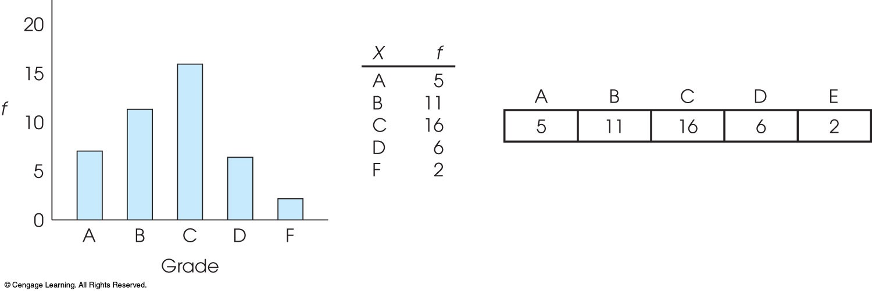
Chi-Square Test
Ilustrasi: Apakah data berikut mengikuti sebaran seragam?
n = 40
H0 : P(A) = P(B) = P(C) = P(D) = P(F) = 0.2
H1: selainnya

Slide 55
Chi-Square Test
H0 : P(A) = P(B) = P(C) = P(D) = P(F) = 0.2
H1: selainnya
Nilai | Observed | Expected
A | 5 | 8
B | 11 | 8
C | 16 | 8
D | 6 | 8
F | 2 | 8
Terima H0 atau Tolak H0?

Slide 56
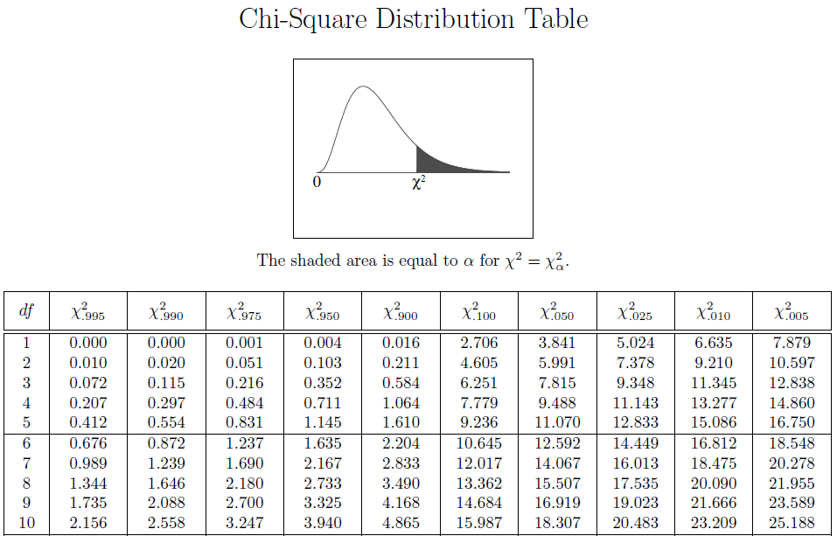

Slide 57
Chi-Square Test
Ilustrasi: Apakah data berikut mengikuti sebaran Normal?
18.5 | 21.3 | 20.3 | 20.0 | 20.6 | 21.1 | 18.0 | 20.5 | 20.3 | 20.3 | 19.3 | 20.9 | 21.3
19.3 | 20.2 | 20.7 | 20.4 | 20.5 | 20.2 | 20.6 | 18.2 | 20.4 | 20.4 | 19.3 | 20.9 | 22.5
19.1 | 20.1 | 19.9 | 19.2 | 19.3 | 19.4 | 18.4 | 22.9 | 20.8 | 20.5 | 19.3 | 19.7 | 20.8
20.1 | 18.6 | 21.2 | 20.2 | 19.5 | 19.9 | 20.9 | 20.6 | 19.9 | 20.9 | 20.7 | 20.8 | 19.2
H0 : data menyebar normal
H1: data tidak menyebar normal
H0 : data menyebar Normal(?, ?)
H1: data tidak menyebar Normal(?, ?)
H0 : data menyebar Normal(mu=20.2, sigma=0.972)
H1: data tidak menyebar Normal(mu=20.2, sigma=0.972)

Slide 58
Chi-Square Test
H0 : data menyebar Normal(mu=20.2, sigma=0.972)
H1: data tidak menyebar Normal(mu=20.2, sigma=0.972)
Selang Nilai | Frekuensi | Peluang Normal sesuai H0 | Ekspektasi | χ²_{hitung}
18-19 | 5 | 0.11761 | 6.115714 | 0.203544
19-20 | 14 | 0.319512 | 16.61465 | 0.411466
20-21 | 27 | 0.370859 | 19.28467 | 3.086720
21-22 | 4 | 0.163252 | 8.48909 | 2.373862
22-23 | 2 | 0.027061 | 1.40718 | 0.249745

Slide 59
Kolmogorov-Smirnov Test
Introduction
A test for goodness of fit usually involves examining a random sample from some unknown distribution in order to test the null hypothesis that the unknown distribution function is in fact a known, specified function.
A random sample X1,X2, . . . , Xn is drawn from some population and is compared with F∗(x) in some way to see if it is reasonable to say that F∗(x) is the true distribution function of the random sample.
One logical way of comparing the random sample with F∗(x) is by means of the empirical distribution function S(x)

Slide 60

Kolmogorov-Smirnov Test
Definition
Let X1,X2, . . . , Xn be a random sample. The empirical distribution function S(x) is a function of x, which equals the fraction of Xis that are less than or equal to x for each x, −∞<x<∞, i.e

Slide 61

Kolmogorov-Smirnov Test
The data consist of a random sample X1,X2, . . . , Xn of size n associated with some unknown distribution function,denoted by F(x)
The sample is a random sample
Let S(x) be the empirical distribution function based on the random sample X1,X2, . . . , Xn. Let F∗(x) be a completely specified hypothesized distribution function
Let the test statistic T be the greatest (denoted by ”sup” for supremum) vertical distance between S(x) and F∗(x). In symbols we say

Slide 62
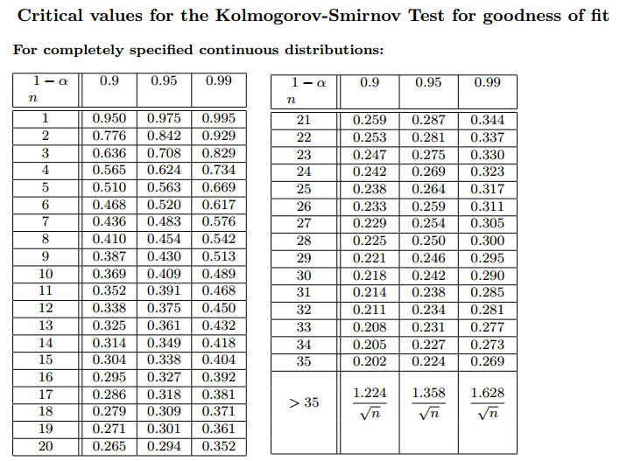

Slide 63
Kolmogorov-Smirnov Test
Ilustrasi: Apakah data berikut mengikuti sebaran Normal(mu=20.2, sigma=0.972)?
18.5 | 21.3 | 20.3 | 20.0 | 20.6 | 21.1 | 18.0 | 20.5 | 20.3 | 20.3 | 19.3 | 20.9 | 21.3
19.3 | 20.2 | 20.7 | 20.4 | 20.5 | 20.2 | 20.6 | 18.2 | 20.4 | 20.4 | 19.3 | 20.9 | 22.5
19.1 | 20.1 | 19.9 | 19.2 | 19.3 | 19.4 | 18.4 | 22.9 | 20.8 | 20.5 | 19.3 | 19.7 | 20.8
20.1 | 18.6 | 21.2 | 20.2 | 19.5 | 19.9 | 20.9 | 20.6 | 19.9 | 20.9 | 20.7 | 20.8 | 19.2
H0 : data menyebar Normal(mu=20.2, sigma=0.972)
H1: data tidak menyebar Normal(mu=20.2, sigma=0.972)

Slide 64
Kolmogorov-Smirnov Test
Ilustrasi: Apakah data berikut mengikuti sebaran Normal(mu=20.2, sigma=0.972)?
18.5 | 21.3 | 20.3 | 20.0 | 20.6 | 21.1 | 18.0 | 20.5 | 20.3 | 20.3 | 19.3 | 20.9 | 21.3
19.3 | 20.2 | 20.7 | 20.4 | 20.5 | 20.2 | 20.6 | 18.2 | 20.4 | 20.4 | 19.3 | 20.9 | 22.5
19.1 | 20.1 | 19.9 | 19.2 | 19.3 | 19.4 | 18.4 | 22.9 | 20.8 | 20.5 | 19.3 | 19.7 | 20.8
20.1 | 18.6 | 21.2 | 20.2 | 19.5 | 19.9 | 20.9 | 20.6 | 19.9 | 20.9 | 20.7 | 20.8 | 19.2
H0 : data menyebar Normal(mu=20.2, sigma=0.972)
H1: data tidak menyebar Normal(mu=20.2, sigma=0.972)

Slide 65
i | x |  | S(x) | F(x) | abs(S-F)
1 | 18 | 1 | 0.019231 | 0.011806 | 0.007424
2 | 18.2 | 2 | 0.038462 | 0.019814 | 0.018648
3 | 18.4 | 3 | 0.057692 | 0.032024 | 0.025669
4 | 18.5 | 4 | 0.076923 | 0.040148 | 0.036775
5 | 18.6 | 5 | 0.096154 | 0.049873 | 0.046281
6 | 19.1 | 6 | 0.115385 | 0.128883 | 0.013498
7 | 19.2 | 8 | 0.153846 | 0.151785 | 0.002061
8 | 19.2 | 8 | 0.153846 | 0.151785 | 0.002061
9 | 19.3 | 13 | 0.25 | 0.177242 | 0.072758
10 | 19.3 | 13 | 0.25 | 0.177242 | 0.072758
11 | 19.3 | 13 | 0.25 | 0.177242 | 0.072758
12 | 19.3 | 13 | 0.25 | 0.177242 | 0.072758
13 | 19.3 | 13 | 0.25 | 0.177242 | 0.072758
14 | 19.4 | 14 | 0.269231 | 0.205241 | 0.06399
15 | 19.5 | 15 | 0.288462 | 0.235712 | 0.05275
16 | 19.7 | 16 | 0.307692 | 0.303485 | 0.004207
17 | 19.9 | 19 | 0.365385 | 0.378797 | 0.013412
18 | 19.9 | 19 | 0.365385 | 0.378797 | 0.013412
Dst….
T = 0.1203 T kritis = 0.1883 Terima H0

Slide 66
Gunakan Kembali data eksplorasi01.csv
> bpr <- read.csv("eksplorasi01.csv", header=TRUE)
Apakah BOPO terdistribusi Normal?
> x <- bpr$BOPO
> ks.test(x, "pnorm", mean(x), sqrt(var(x)))
One-sample Kolmogorov-Smirnov test
data: x
D = 0.20153, p-value = 1.304e-05
alternative hypothesis: two-sided
Notes:
Bagaimana dengan “Rasio.biaya.tenaga.thd.pendapatan.operasional “? Apakah berdistribusi normal?
Bagaimana kalau di-logaritma-kan?

Slide 67
Diskusi tentang Ukuran Penyebaran atau Heterogenitas Data

Slide 68
Statistik Ringkasan Data (numerik)
Ukuran Pemusatan (central tendency)
Ukuran Penyebaran (spread, dispersion)

Slide 69
Deskripsi Data Numerik
Ukuran Pemusatan (central tendency)
Rataan
Median
Modus
Ukuran Penyebaran (dispersion)
Ragam (variance), simpangan baku (standard deviation)
Range
Inter-Quartile Range
Coefficient of Variation
Koefisien Gini
Bentuk Sebaran
Skewness
Kurtosis

Slide 70
Nilai tengah (rataan/rata-rata)
Definisi: merupakan ukuran yang menimbang data menjadi dua kelompok data yang memiliki massa yang sama
Apabila x1, x2, ...,xN adalah anggota suatu populasi terhingga berukuran N, maka nilai tengah populasinya adalah:

Slide 71
Nilai tengah (rataan/rata-rata)
sedangkan jika x1, x2, ...,xn adalah anggota suatu contoh berukuran n, maka nilai tengah contoh tersebut adalah:
dalam Bahasa Inggris, rata-rata populasi disebut dengan mean dan rata-rata contoh disebut average

Slide 72
Median
Definisi : suatu nilai data yang membagi dua sama banyak kumpulan data yang telah diurutkan.
Langkah Teknis:
Urutkan data dari kecil ke besar
Cari posisi median (n_{med}=(n+1)/2)
Nilai median
Jika n_{med} bulat, maka Median=X_{(n+1)/2}
Jika n_{med} pecahan, maka Median=(X_{[nmed]}+ X_{[nmed]+1})/2 (rata-rata dua pengamatan yang berada sebelum dan setelah posisi median)

Slide 73
Median vs Rataan
Data:
20 34 45 89 120 122 129 130 150 152 180
Median = 122, Rataan = 106.45
Data:
20 34 45 89 120 122 129 130 150 152 1800
Median = 122, Rataan = 253.73

Slide 74
Median vs Rataan
Nilai rataan bersifat tidak kekar (robust), dan sangat terpengaruh oleh keberadaan nilai-nilai ekstrim. [selanjutnya nanti akan dikenalkan istilah pencilan/outlier]
Adanya nilai ekstrim besar, akan menyebabkan nilai rataan cenderung membesar. Sebaliknya, nilai rataan akan mengecil jika terdapat nilai ekstrim kecil.
Median cenderung tidak demikian, hanya saja secara komputasi penghitungan median lebih lama karena ada proses pengurutan data.
Rataan terpangkas (trimmed mean) adalah salah satu solusi mengatasi ketidakkekaran rataan, dengan tidak menyertakan nilai ekstrim dalam penghitungan. Misal, membuang 5% data terbesar dan terkecil.

Slide 75
Ukuran Penyebaran
Definisi : suatu ukuran untuk memberikan gambaran seberapa besar data menyebar dalam kumpulannya.
Beberapa ukuran penyebaran:
Wilayah (Range)
Jarak Antar Kuartil (Interquartile Range)
Ragam (Variance)
Simpangan Baku (Standard Deviation)
Koefisien Gini
dll

Slide 76
Wilayah (Range)
Definisi : suatu ukuran yang dihitung dari selisih antara nilai pengamatan terbesar dengan pengamatan terkecil
W = X_{[N]}-X_{[1]}
Ukuran ini cukup baik digunakan untuk mengukur penyebaran data yang simetrik dan nilai pengamatannya menyebar merata.
Tetapi ukuran ini akan menjadi tidak relevan jika nilai pengamatan maksimum dan minimum merupakan data-data ekstrem

Slide 77
Kuartil (Quartile)
Definisi : suatu nilai data yang membagi empat sama banyak kumpulan data yang telah diurutkan
Q1, Q2, Q3
Q1 = Kuantil(25)
Q2 = Kuantil(50)
Q3 = Kuantil(75)

Slide 78
Jarak antar kuartil (Interquartile Range)
Definisi : Jarak antar kuartil mengukur penyebaran 50% data ditengah-tengah setelah data diurut.
Ukuran penyebaran ini merupakan ukuran penyebaran data yang terpangkas 25% yaitu dengan membuang 25% data yang terbesar dan 25% data terkecil.

Slide 79
Jarak antar kuartil (Interquartile Range)
Jarak antar kuartil dihitung dari selisih antara kuartil 3 (Q3) dengan kuartil 1 (Q1):
JAK atau IQR = Q3 -Q1
Ukuran ini sangat baik digunakan jika data yang dikumpulkan banyak mengandung data pencilan

Slide 80
Ragam (Variance)
Definisi : Ragam merupakan ukuran penyebaran data yang mengukur rata-rata jarak kuadrat semua titik pengamatan terhadap titik pusat (rataan).
Apabila x₁, x₂, ...,x_{N]}adalah anggota suatu populasi terhingga berukuran N, maka ragam populasinya adalah

Slide 81
Ragam (Variance)
apabila x1, x2, ...,xn adalah anggota suatu contoh berukuran n, maka ragam contoh tersebut adalah:

Slide 82
Simpangan Baku (Standard Deviation)
Definisi : Merupakan akar dari ragam, yaitu σ simpangan baku populasi dan s simpangan baku sampel.
→ diperoleh satuan yang sama dengan data aslinya

Slide 83
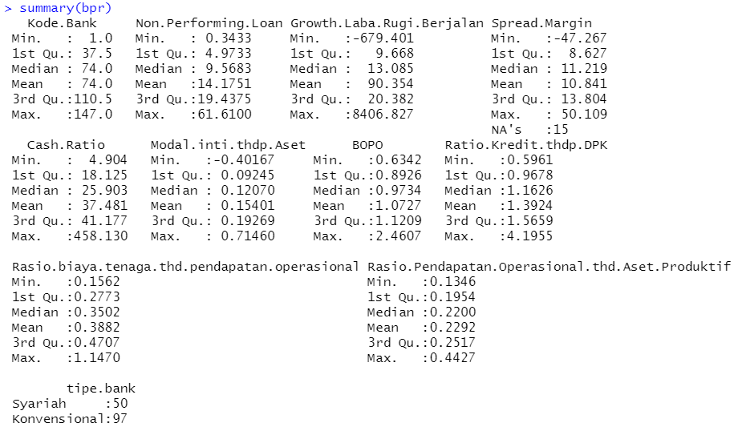
Statistika ringkasan
summary(bpr)

Slide 84
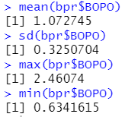
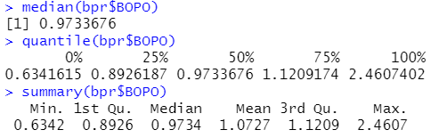
Deskriptif Data Tipe Numerik
#mencari nilai rataan
mean(bpr$BOPO)
#mencari standart deviasi
sd(bpr$BOPO)
#mencari nilai maksimum
max(bpr$BOPO)
#mencari nilai minimum
min(bpr$BOPO)
#mencari median
median(bpr$BOPO)
#mencari nilai quartil
quantile(bpr$BOPO)
#ringkasan data
summary(bpr$BOPO)

Slide 85
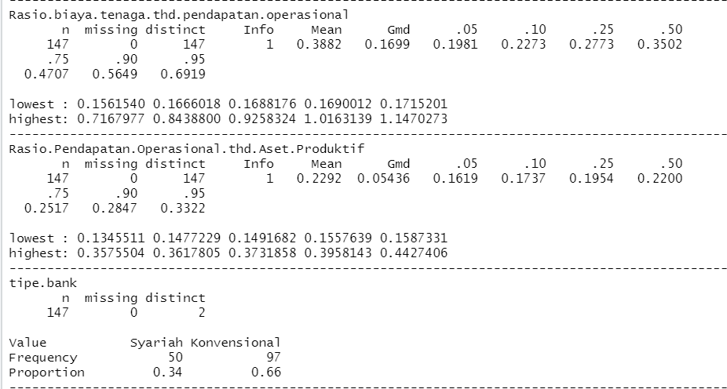
Deskriptif Data Campuran
library(Hmisc)
describe(bpr)

Slide 86
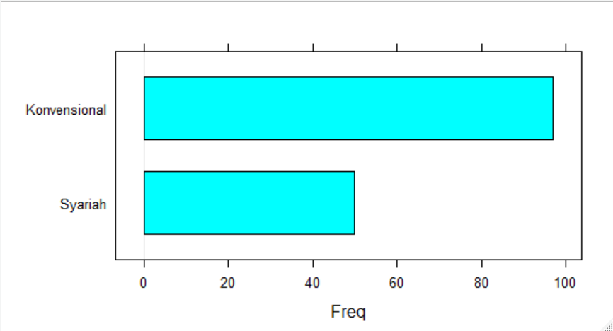
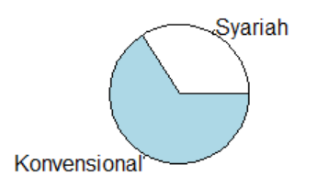
Deskriptif Data Kategorik
barchart(bpr$tipe.bank)
pie(table(bpr$tipe.bank))

Slide 87
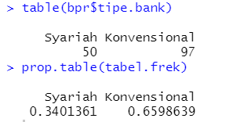
Deskriptif Data Kategorik
Tabel frekuensi
table(bpr$tipe.bank)
Proporsi tabel frekuensi
prop.table(tabel.frek)

Slide 88
Shape of Data
Shape of data is measured by
Skewness
Kurtosis

Slide 89
Skewness
Measures of asymmetry of data
Positive or right skewed: Longer right tail
Negative or left skewed: Longer left tail
Notes:
Skewness = derajat ketidaksimetrisan
Kurtosis = derajat keruncingan

Slide 90
Kurtosis Formula

Slide 91
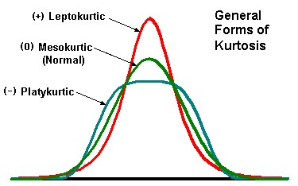
Kurtosis > 3
Kurtosis = 3
Kurtosis <3
Kurtosis>3

Slide 92
library(moments)
skewness(bpr$BOPO)
[1] 2.232574
kurtosis(bpr$BOPO)
[1] 8.679099

Slide 93
Tim Penyusun
Dr. Agus M Soleh
Dr. Bagus Satono
Rahma Anisa, M.Si
Akbar Ritjki, M.Si
Dewi Kiswani Bodro, M.Si

Slide 94
TERIMA KASIH

